Slide 1
6.1 Regresión lineal múltiple
Fecha: 01-febrero-21

Slide 2
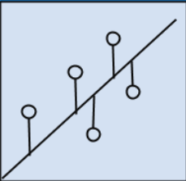
Regresión
La regresión lineal es un análisis que evalúa si una o más variables predictoras explican la variable dependiente (criterio).
“Una línea recta que se ajuste a ciertos datos es una regresión lineal”

Slide 3

En un regresor lineal lo que se busca es que su salida (predicción) sea una combinación lineal de las características de los datos. Sea ŷ la predicción.
donde ⍵=(⍵1,....,⍵p) son coeficientes para la combinación lineal, y ⍵0 es el valor de umbral.
En la biblioteca scikit-learn estos valores se obtienen en los atributos coef_ e intercep_ respectivamente.
El algoritmo busca minimizar la suma residual del error cuadrático entre las etiquetas predichas y las observadas.

Slide 4
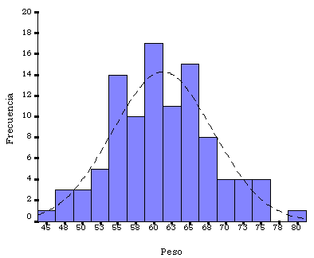
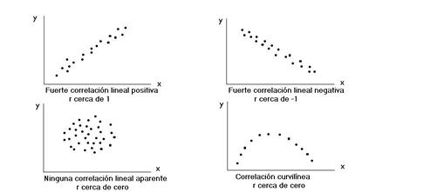
La regresión tiene cinco supuestos:
Relación lineal
Normalidad multivariante
Poca o nula multicolinealidad (variables independientes están muy correlacionadas entre sí)
Sin autocorrelación
Homocedasticidad

Slide 5
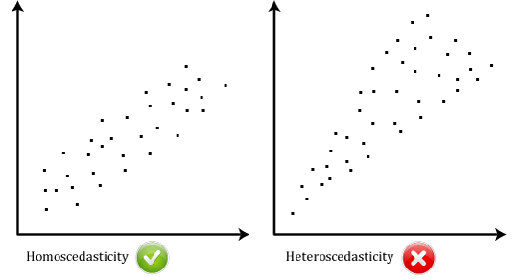
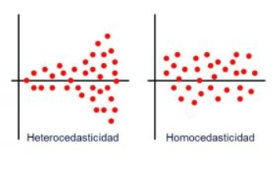
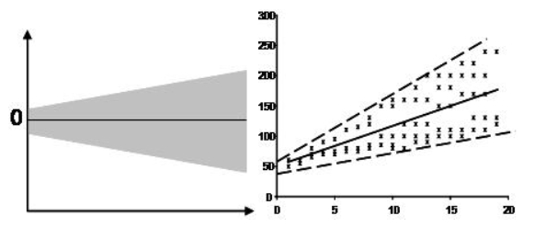

Slide 6
Regresión lineal múltiple
Muchas aplicaciones del análisis de regresión involucran situaciones en las que hay más de una variable regresora.
Un modelo de regresión que contiene más de una variable regresora se denomina modelo de regresión múltiple.

Slide 7
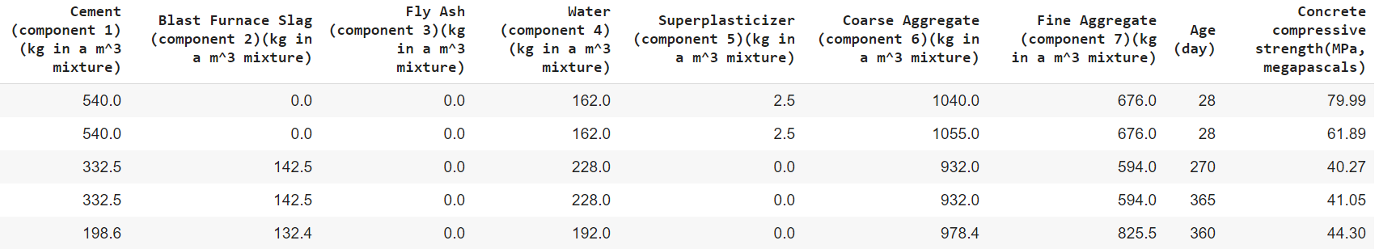
Ejemplo regresión lineal múltiple
El concreto es el material más importante en la ingeniería civil. La resistencia a la compresión del concreto es una función altamente no lineal de la edad y los ingredientes que se usaron.

Slide 8
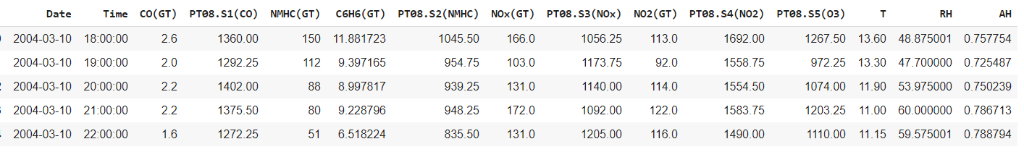
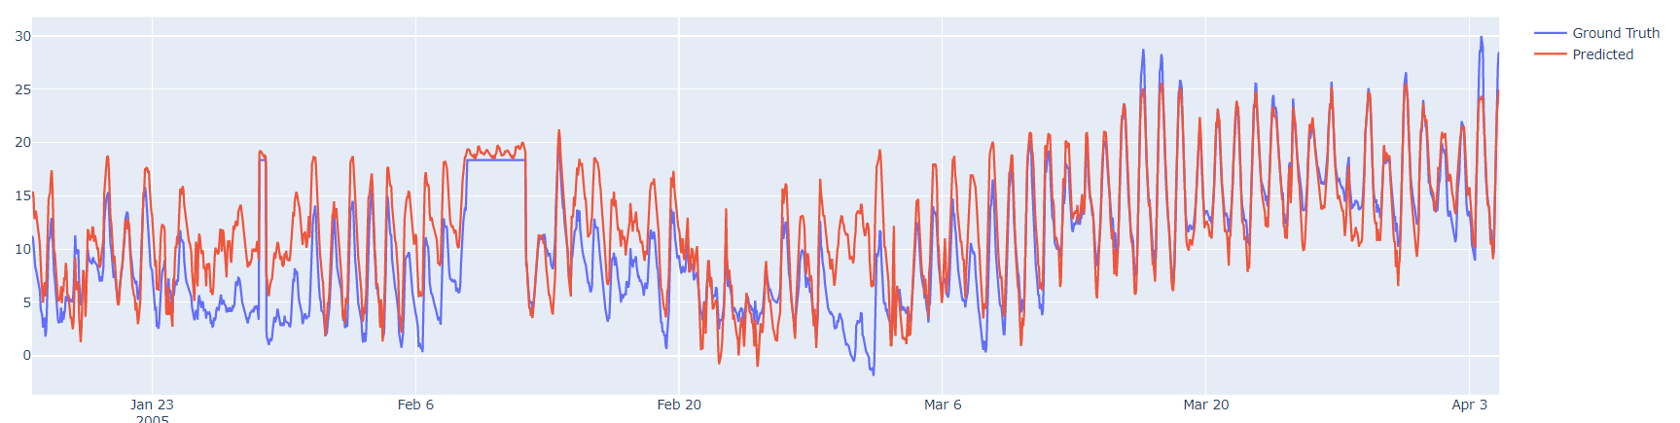
Ejemplo de regresión lineal múltiple, SERIE DE TIEMPO
Air quality

